Slide 1
起來得痊癒

Slide 2
約20:31 但記這些事要叫你們信耶穌是基督，是神的兒子，並且叫你們信了他，就可以因他的名得生命。 約翰福音的主旨為要證明主耶穌是基督，是彌賽亞，是神的兒子，為要顯明耶穌的神性，祂是完全的神。幾乎在每一章中都顯明了耶穌的神性。

Slide 3
七個見證人
施洗約翰
拿但業
彼得
耶穌
馬大
多馬
約翰

Slide 4
七個神蹟
變水為酒 | 掌管質量，給人喜樂，是我們的滿足
醫治大臣之子 | 掌管空間，醫治的主，是我們的健康
醫治畢士大池旁的人 | 掌管時間,賜人力量，是我們的能力
餵飽五千人 | 掌管數量，使人飽足，是生命的糧
行走在水面 | 掌管自然律，是我們的平安
醫治生來瞎眼的人 | 掌管災禍，賜人光明，是世界的光
使拉撒路復活 | 掌管生死，賜人生命，是生命的主

Slide 5
七句 “我是”
生命的糧
世界的光
羊的門
好牧人
復活和生命
道路、真理、生命
真葡萄樹

Slide 6
相信
在約翰福音中出現了 98 次
信就是接受所信的對象（約1：12）
不只是理智上的同意，更是關係的建立，是信靠順服，持續的相信，堅信不動搖。

Slide 7
聖靈及聖靈的工作
受聖靈的洗；在聖靈裏重生；如活水江河；在聖靈和真理中敬拜；聖靈是跟耶穌一樣的安慰者；真理的靈，指教人明白真理，感動人自責，領受被聖靈充滿，活出耶穌所帶來的豐盛的生命，並榮耀耶穌。

Slide 8
約5: 1-5 這事以後，到了猶太人的一個節期，耶穌就上耶路撒冷去。在耶路撒冷，靠近羊門有一個池子，希伯來話叫作畢士大，旁邊有五個廊子；裡面躺著瞎眼的、瘸腿的、血氣枯乾的許多病人。等候水動；因為有天使按時下池子攪動那水，水動之後，誰先下去，無論害甚麼病就痊癒了。在那裡有一個人，病了三十八年。

Slide 9
畢士大 的原文是 “house of mercy”, 憐憫之家
病人的情形：

Slide 10
約5:6-9 耶穌看見他躺著，知道他病了許久，就問他說：「你要痊癒嗎？」病人回答說：「先生，水動的時候，沒有人把我放在池子裡；我正去的時候，就有別人比我先下去。」耶穌對他說：「起來，拿你的褥子走吧！」那人立刻痊癒，就拿起褥子來走了。

Slide 11
耶穌的邀請
「你要痊癒嗎？」
痊癒的原文是：身體健康，健全的，正確的

Slide 12
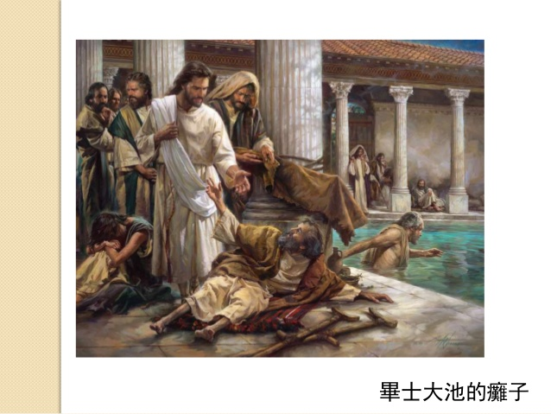
耶穌的邀請
「你要痊癒嗎？」
痊癒的原文是：身體健康，健全的，正確的

Slide 13
耶穌是醫治的源頭，是生命的主
約5：8 耶穌對他說：「起來，拿你的褥子走吧！」

Slide 14
約 5:24 我實實在在地告訴你們，那聽我話、又信差我來者的，就有永生；不至於定罪，是已經出死入生了。
約 5:25 我實實在在地告訴你們，時候將到，現在就是了，死人要聽見神兒子的聲音，聽見的人就要活了。

Slide 15
人的回應
相信並順服，就有神蹟出現

